Slide 1

Shell Tools and Scripting
12.22 高祺

Slide 2

简介
The Missing Semester of Your CS Education
介绍各种CS学生需要掌握的工具
链接：https://missing.csail.mit.edu
课程内容
Shell Tools and Scripting
Editors (Vim)
Data Wrangling
Command-line Environment
Version Control (Git)
Debugging and Profiling
Metaprogramming
Security and Cryptography
Potpourri

Slide 3
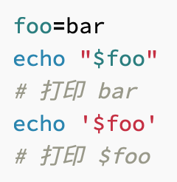
Shell 脚本
变量
变量赋值 foo=bar
变量访问 $foo
字符串
原义字符串 单引号
转义字符串 双引号
控制流
支持if, case, while 和 for
支持定义函数

Slide 4
特殊变量
$0 - 脚本名
$1 到 $9 - 脚本的参数。 $1 是第一个参数，依此类推。
$@ - 所有参数
$# - 参数个数
$? - 前一个命令的返回值
$$ - 当前脚本的进程识别码
!! - 完整的上一条命令，包括参数。常见应用：因为权限不足执行命令失败时，可以使用 sudo !!再次运行
$_ - 上一条命令的最后一个参数，也可以通过按下 Esc +. 来获取这个值
Notes:
6’

Slide 5
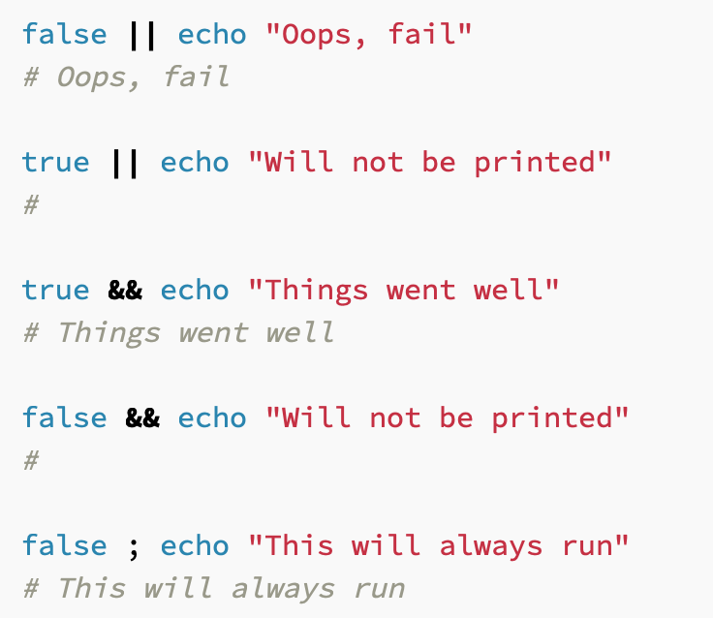
返回值
返回值0表示正常执行，其他所有非0的返回值都表示有错误发生。
短路运算符
返回值可以搭配&& (与操作符) 和 || (或操作符)使用，用来进行条件判断，决定是否执行其他程序。
Notes:
7’

Slide 6
命令替换&进程替换
命令替换
通过 $( CMD ) 这样的方式来执行CMD这个命令时，它的输出结果会替换掉 $( CMD )。
例如，如果执行 for file in $(ls) ，shell首先将调用ls ，然后遍历得到的这些返回值。
进程替换
<( CMD ) 会执行 CMD 并将结果输出到一个临时文件中，并将 <( CMD ) 替换成临时文件名
例如， diff <(ls foo) <(ls bar) 会显示文件夹 foo 和 bar 中文件的区别
Notes:
9’

Slide 7
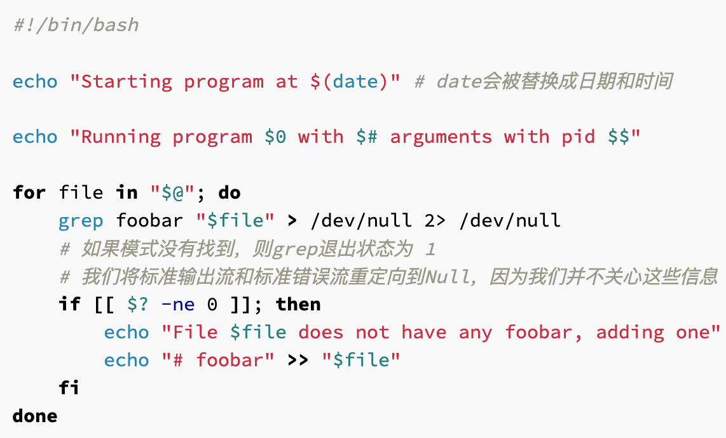
脚本Example
Notes:
10’30“

Slide 8
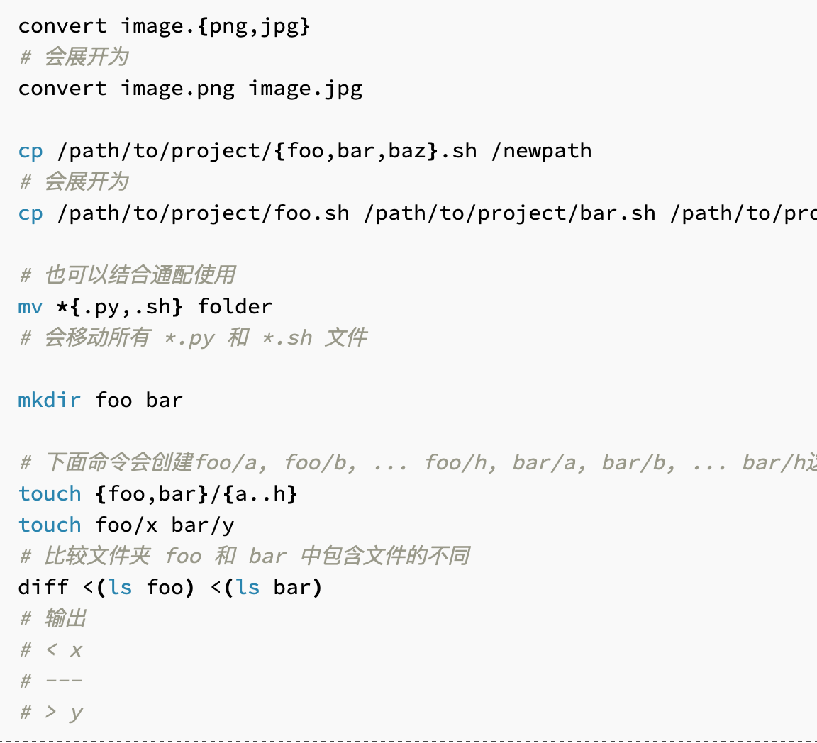
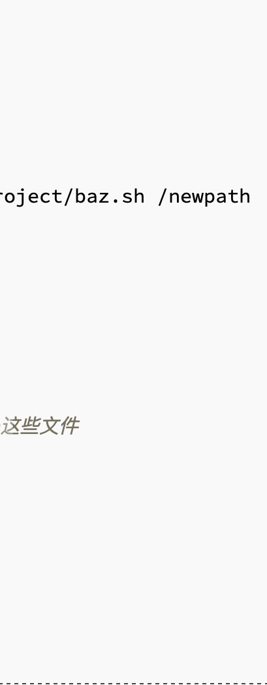
通配
通配符 - 当想要利用通配符进行匹配时，可以分别使用 ? 和 * 来匹配一个或任意个字符。
花括号{} - 当有一系列的指令，其中包含一段公共子串时，可以用花括号来自动展开这些命令。
Notes:
12’30”

Slide 9
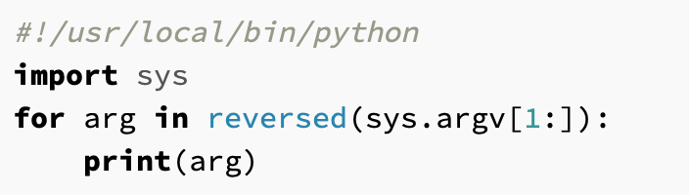
Shebang——脚本的第一行
内核通过解析脚本的开头第一行的shebang，就知道使用python解释器而不是shell命令来运行上面这段脚本。
在 shebang 行中使用 env 命令，shebang会利用环境变量中的程序来解析该脚本，这样就可以提高脚本的可移植性，例如 #!/usr/bin/env python。
Notes:
13’30”

Slide 10
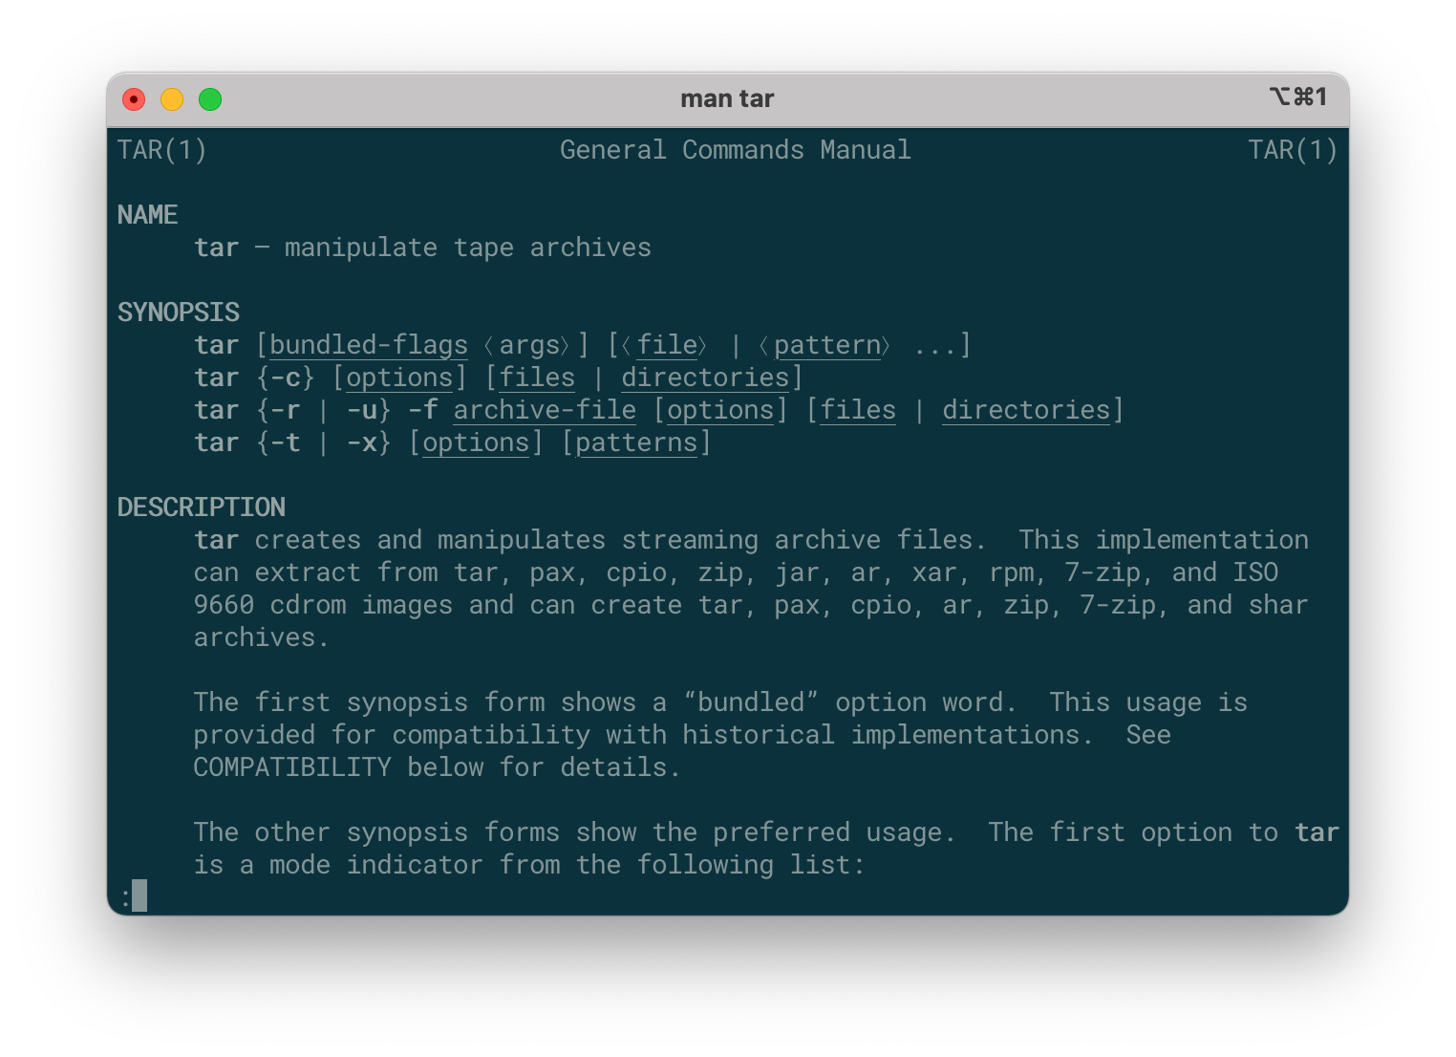
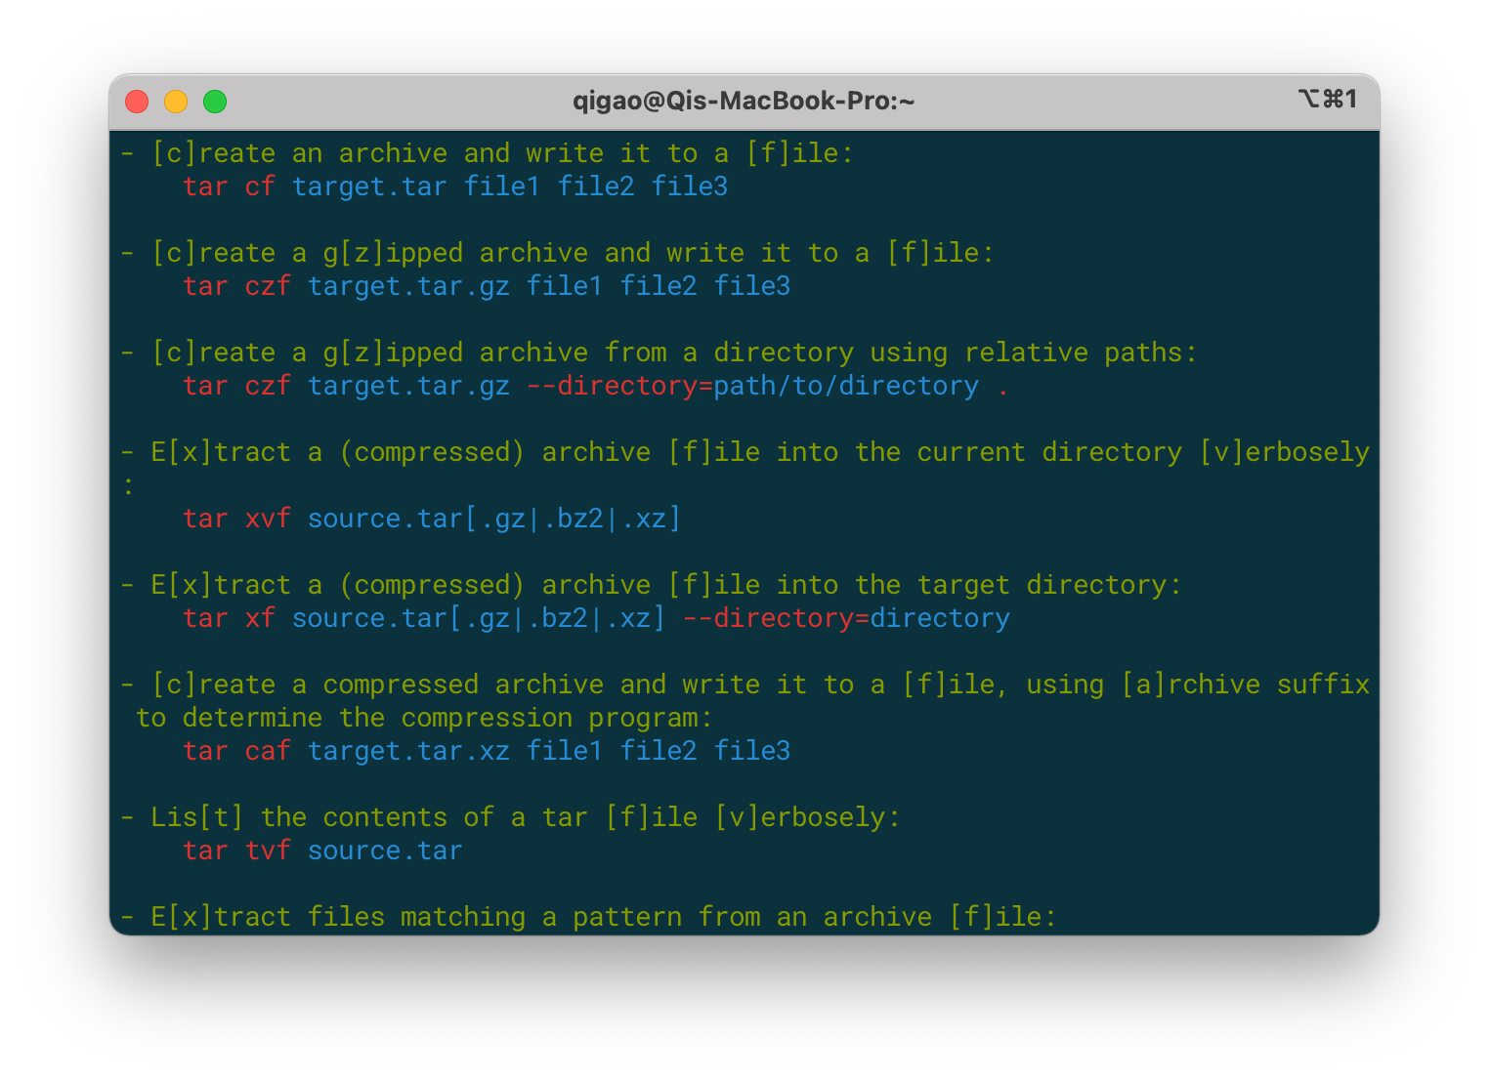
Shell工具——TLDR
man
tldr
Notes:
15‘30”

Slide 11
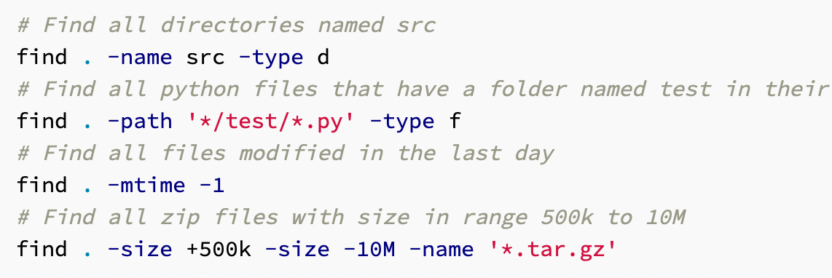
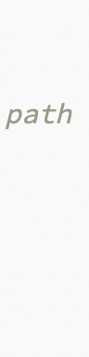
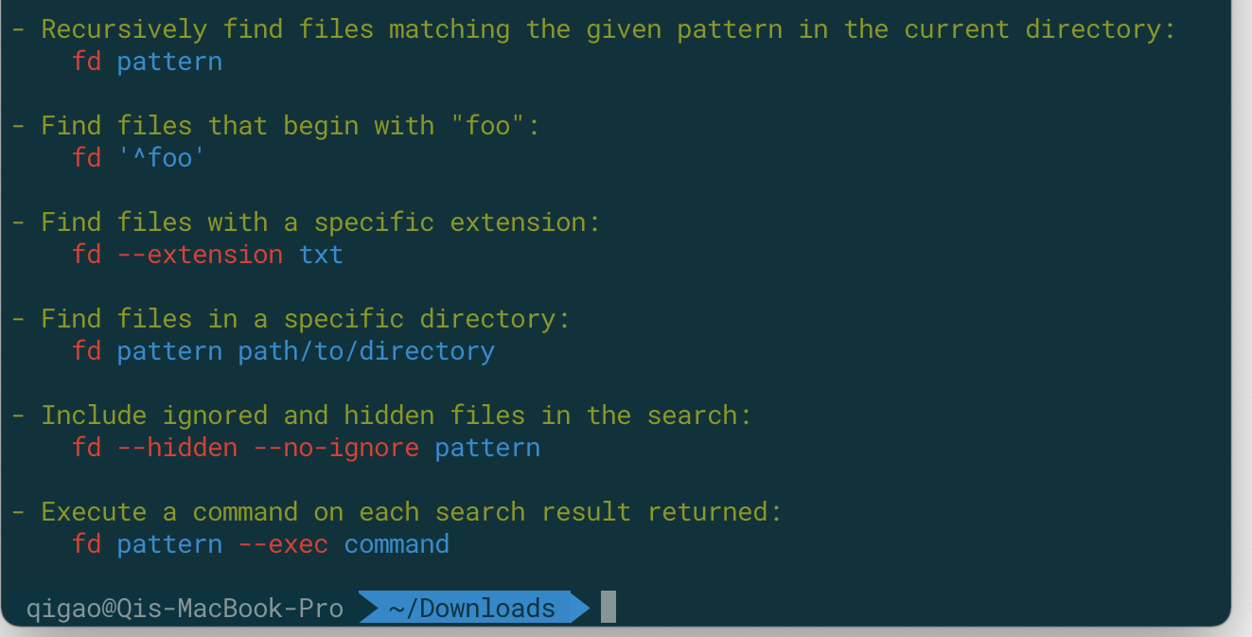
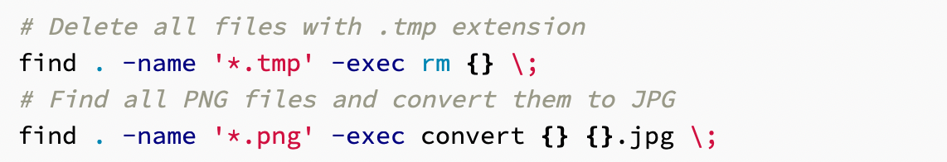
Shell工具——查找文件
Find: 类UNIX系统内置，可以递归查找文件
Fd: 简化版的find，命令对用户更加友好
Locate: 通过提前将文件列表存入一个数据库加速查询
Notes:
16’30”

Slide 12
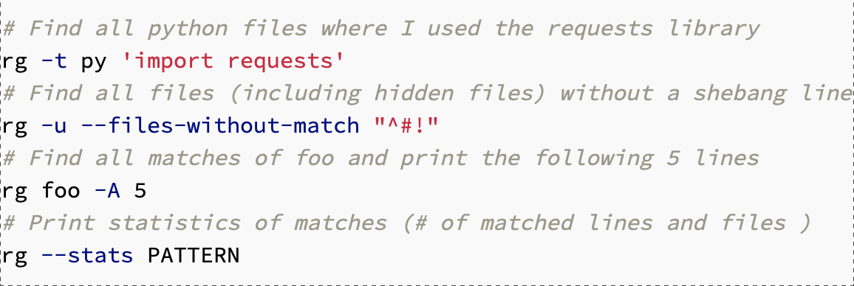
Shell工具——查找代码
grep: 类UNIX系统内置
rg: 简化版的grep，命令对用户更加友好

Slide 13
Shell工具——查找历史命令
History: “history | grep find”
Ctrl+R
Zsh+(zsh-autosuggestions)+(zsh-syntax-highlighting)
https://github.com/zsh-users/zsh-autosuggestions

Slide 14


